Slide 1

Congresso Nacional
Consultoria de Orçamento e Fiscalização Financeira da Câmara dos Deputados
Consultoria de Orçamento, Fiscalização e Controle do Senado Federal
Elaboração de Emendas ao Projeto de Lei Orçamentária Anual - PLN 18/2016 - CN
ÁREA TEMÁTICA - XVI - Presidência, Poder Legislativo, Poder Judiciário, MPU, DPU e Relações Exteriores
NAS EMENDAS PARA O PODER JUDICIÁRIO E PARA O MINISTÉRIO PÚBLICO UTILIZAMOS:
Construção de edifício (o GND é 4 e a MA é 90)
Aquisição de imóvel (o GND é 5 e a MA é 90)
Notes:
A Área Temática XVI compõe-se da programação orçamentária integral dos órgãos do Poder Judiciário, do Poder Legislativo, do Ministério Público da União – MPU e da Defensoria Pública da União - DPU, e, no âmbito do Poder Executivo, da programação da Presidência da República, exceto UO 20129 - Secretaria Especial de Agricultura Familiar e do Desenvolvimento Agrário – e UO 20201 - Instituto Nacional de Colonização e Reforma Agrária - INCRA, do Ministério das Relações Exteriores - MRE, do Ministério da Transparência, Fiscalização e Controle, do Gabinete da Vice-Presidência da República e da Advocacia-Geral da União - AGU.
As emendas destinadas para o Poder Judiciário e para o Ministério Publico da União terão sempre modalidade de aplicação 90, ou seja, aplicação direta. Portanto, no caso de emenda para construção de edifícios sede utilize GND 4 e Modalidade de Aplicação 90. Se a emenda for para aquisição de imóvel em utilização, use GND 5 e Modalidade de Aplicação 90.

Slide 2
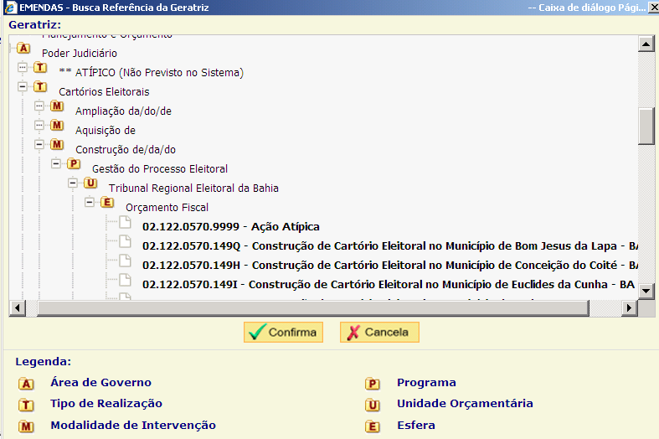
Congresso Nacional
Consultoria de Orçamento e Fiscalização Financeira da Câmara dos Deputados
Consultoria de Orçamento, Fiscalização e Controle do Senado Federal
Elaboração de Emendas ao Projeto de Lei Orçamentária Anual - PLN 18/2016 - CN
EXEMPLO DE EMENDA PARA CONSTRUÇÃO DE CARTÓRIO ELEITORAL
Notes:
Nesta tela apresentamos um exemplo de emenda para construção de cartório eleitoral. Na geratriz do sistema de emendas selecionamos:
Área de governo: Poder Judiciário
Tipo de Realização: Cartórios Eleitorais
Modalidade de Intervenção: Construção
Em seguida selecionamos a Unidade orçamentária desejada
E finalmente a ação correspondente

Slide 3
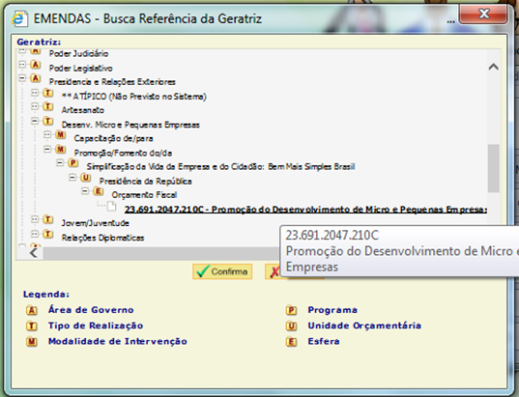
Congresso Nacional
Consultoria de Orçamento e Fiscalização Financeira da Câmara dos Deputados
Consultoria de Orçamento, Fiscalização e Controle do Senado Federal
Elaboração de Emendas ao Projeto de Lei Orçamentária Anual - PLN 18/2016 - CN
EXEMPLO DE EMENDA PARA A AÇÃO 210C - Promoção do Desenvolvimento de Micro e Pequenas Empresas
Notes:
O exemplo desta tela é de uma emenda para a ação 210C - Promoção do Desenvolvimento de Micro e Pequenas Empresas
Na geratriz do sistema de emendas selecionamos:
Área de governo: Presidência e Relações Exteriores
Tipo de Realização: Desenv. Micro e pequenas Empresas
Modalidade de Intervenção: Promoção/Fomento do/da
E finalmente a ação correspondente

